Slide 1
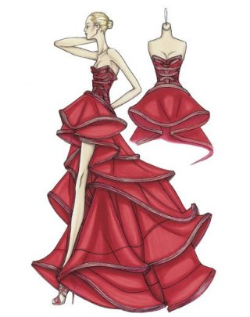
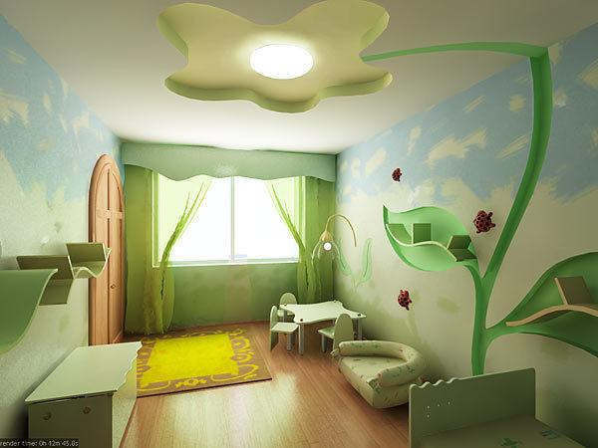
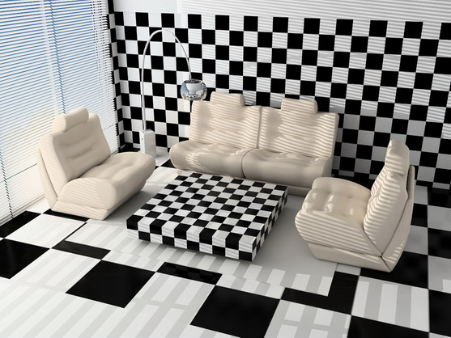
Моя профессия
Дизайнер
Выполнила : Семенова В.
уч-ца 11 класса

Slide 2
Проблема: как выбрать профессию?
Проблема выбора профессии у старшеклассников заключается в том, что зачастую, выбирается профессия именно прибыльная, а не та, к которой есть наклонности и умения.
Так же проблема заключается в несвоевременности выбора. Такая ситуация может возникнуть, когда проблема выбора профессии в требуемый момент времени как бы не встает перед учащимися.
Одной из причин сложившейся ситуации, может быть слишком рано принятое решение о выборе профессии. Такое решение иногда бывает не вполне адекватным, когда в раннем возрасте формируется романтический образ профессии, часто отдаленный от реальности.

Slide 3
Перспективные задачи на ближайшие два года.
-Важнейшими задачами являются: сдача выпускных экзаменов и поступление в ВУЗ.
Успехи в учебе всегда стоят на первом месте, поэтому нельзя откладывать на потом, несмотря на существование пословицы: «век живи - век учись».
-Выбор учебного заведения.
-И разумеется успешное его окончание.
Которое, правда, будет не через два года после поступления.

Slide 4
Определение типа профессии
Определение типа профессии можно провести по простому тесту. Где есть пункты: «Человек-человек», «человек-природа», «Человек-искусство», «Человек-знак» и «Человек-техника».

Slide 5
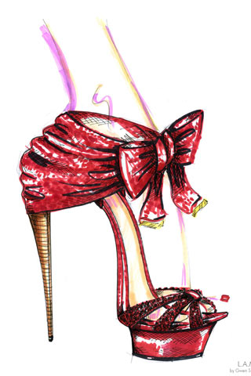
Еще в 9 классе я проходила такой тест.
И не один раз. Тест показал что я больше склонна к пунктам «человек-человек», «человек-природа» и «человек-искусство».
Ничего нового правда я о себе не узнала. Так как мне не даются точные предметы, я еще до 9 класса определилась с выбором профессии – дизайнер.

Slide 6
Исследование:
Условия работы дизайнером: Знание ПК(элементарных графических редакторов).
Умение рисовать от руки.
Богатая фантазия.
Умение работать в коллективе. Так как в основном дизайнеры работают командами, а не по одиночке.
И конечно же применение полученных знаний в ВУЗе по данной профессии.

Slide 7
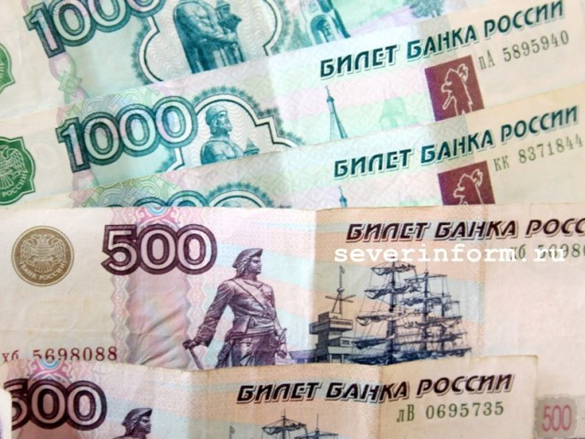
Зарплата у дизайнеров разных специальностей составляет приблизительно 15000-20000 тыс. рублей. И выше.
Как правило, в наше время и таких денег не хватает на достаточную обеспеченность. Но такая заработная плата меня вполне устраивает.
Т.к. на эту профессию я иду обучаться совершенно осознанно, исходя из своих возможностей.

Slide 8
Справлюсь ли с этой работой?
Работа дизайнера на такая трудная, как может показаться на первый взгляд. Навыки работы за ПК у меня есть, и довольно весомые. Графические программы так же поддаются быстрому изучению. Если приплюсовать ко всему тому что у меня есть навыки рисования, и есть фантазия. То я отвечу – да, я справлюсь с такой работой.

Slide 9
Характер и темперамент
Характер и темперамент должны сочетаться с выбранной профессией.
Холерику и меланхолику работа дизайнера будет не кстати. Они не смогут долго сидеть на одном месте и усидчиво работать на каким-либо проектом. Хоть я и отношусь частично к меланхолику, но над поставленной задачей стану работать если оно того требует.
Плюс ко всему этому, моя любовь посидеть на месте прекрасно будет сочетаться с будущей работой.

Slide 10
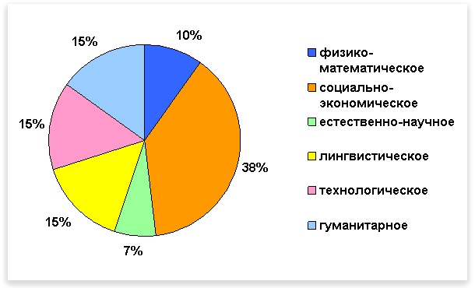
Востребованность профессии
Программисты, web-дизайнеры, 3d-дизайнеры. Эти профессии являются одними из самых востребованных, в связи с постоянным развитием отношений купли-продажи посредством Интернет. Каждая, уважающая себя современная компания имеет свой сайт, на котором ее потенциальные клиенты могут найти всю необходимую информацию. Это обстоятельство увеличивает спрос на специалистов, которые могут поспособствовать привлечению новых клиентов, делая информацию в Интернете легко доступной и привлекательной.
Профессия дизайнер относится
к гуманитарному направлению

Slide 11
Пути освоения профессии
Путь освоения профессии естественно проложен через долгое обучение. Это может быть и колледж и ВУЗ. Но обучение не заканчивается на посещении определенных предметов в учебном заведении. В данном случае нужно применять усилия и на самой, заниматься самостоятельно, проявлять инициативу, осваивать новые навыки и развивать фантазию.

Slide 12
Вывод:
Из всей информации что я имею на настоящее время, опираясь на проделанную работу в виде презентации, я уверенно могу сказать, что выбор на счет профессии сделала верный. И с ней справиться мне будет по силам.

